Slide 1
Основи Ansible
Курс: Технології розгортання інформаційних систем

Slide 2
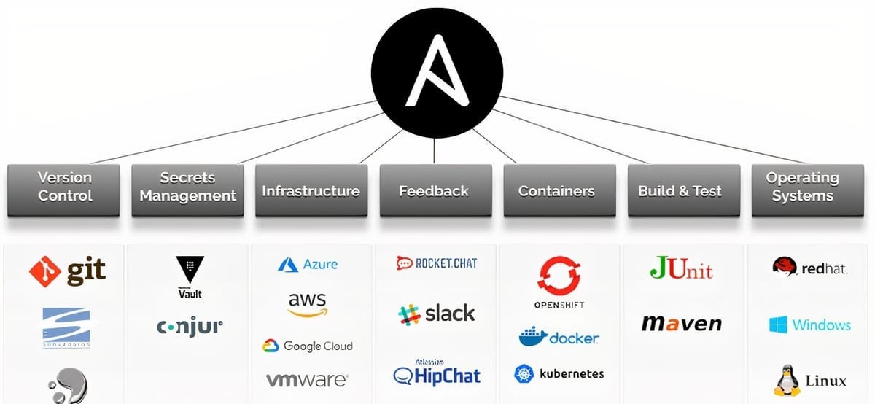

Slide 3
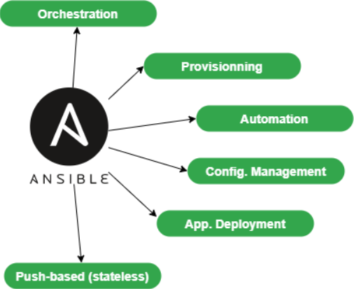
Основні випадки використання:
налаштування серверів;
підтримка конфігурацій;
автоматизація розгортання ПЗ;
автоматизація конвеєрів CI/CD;
моніторинг;
автоматизація рутинних задач, як резервне копіювання даних, управління користувачами, налаштування системних параметрів тощо.

Slide 4
Особливості інструменту Ansible
підключення без агента
YAML-синтаксис
модульність
розширюваність
підтримка багатьох платформ
легка інтеграція

Slide 5
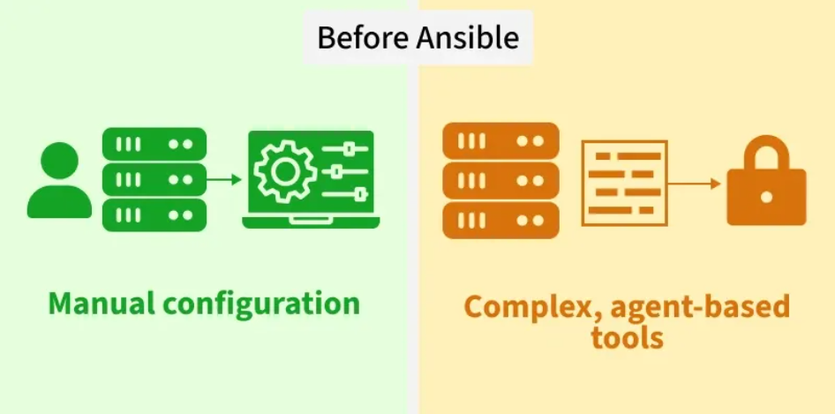
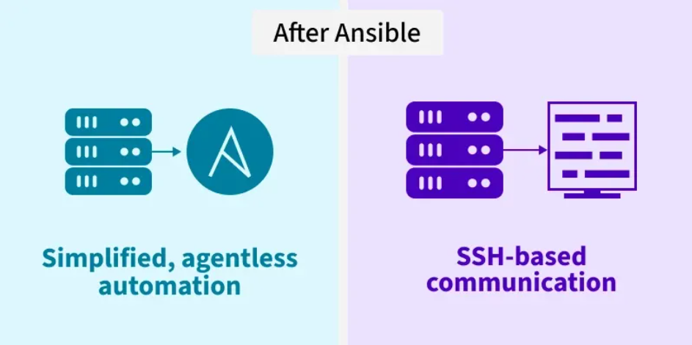

Slide 6
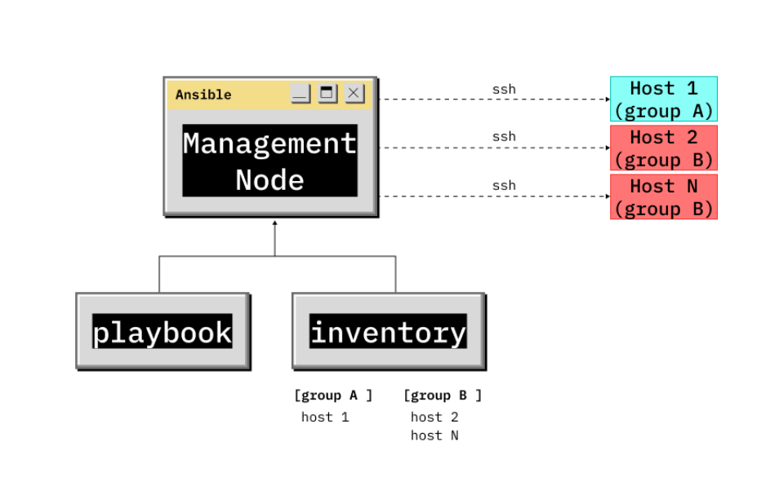
Як працює Ansible?
Ansible автоматизує завдання за допомогою декларативного підходу. Тобто користувачі вказують бажаний стан системи, а інструмент визначає кроки, які для цього треба зробити.

Slide 7
Крок 1. Підготовка контролера (Ansible Control Node)
Контролер — це центральний вузол, з якого запускаються плейбуки. В якості цієї ноди може виступати звичайний комп’ютер чи сервер на базі Linux, де встановлений Ansible.

Slide 8
Крок 2. Завантаження інвентарного файлу (Inventory)
У цьому файлі перераховані всі хости (вузли), якими буде управляти Ansible. Інвентарний файл може включати IP-адреси, доменні імена або будь-які інші ідентифікатори хостів.

Slide 9
Крок 3. Встановлення з’єднання з керованими вузлами (Managed Nodes) через SSH
Керовані ноди — це сервери або машини, якими керує Ansible. Це може бути фізичне обладнання, віртуальні машини або контейнери. На них не потрібно встановлювати ніякого спеціального ПЗ, бо Ansible використовує наявні протоколи, як, наприклад, SSH.

Slide 10
Крок 4. Виконання плейбуків (Playbook)
Плейбуки — це основні компоненти Ansible. Вони містять набір завдань, які необхідно виконати на хостах. Кожне завдання визначає дію, яку виконуватиме Ansible, наприклад інсталяцію пакета, перезапуск служби або копіювання файлу. Процес починається з виконання першого завдання.

Slide 11
Крок 5. Використання фактів (Facts)
Ansible збирає факти про кожну керовану ноду. Це інформація про систему, яка може бути використана у подальших завданнях. Збір фактів зазвичай відбувається на початку виконання плейбуку.

Slide 12
Крок 6. Виконання завдань за допомогою модулів
Кожне завдання у плейбуці виконується послідовно на кожній керованій ноді. Завдання використовують модулі для виконання конкретних дій, таких як встановлення ПЗ, зміна конфігураційних файлів, запуск або зупинка сервісів тощо.

Slide 13
Крок 7. Перевірка стану
Ansible перевіряє стан системи перед виконанням кожного завдання. Якщо система вже перебуває у потрібному стані, завдання не буде виконане вдруге — це і є ідемпотентність.

Slide 14
Крок 8. Звітування та завершення
Після виконання всіх завдань Ansible надає звіт про виконані дії, де міститься інформація про те, що було змінено, що залишилось незмінним, і які помилки виникли.

Slide 15
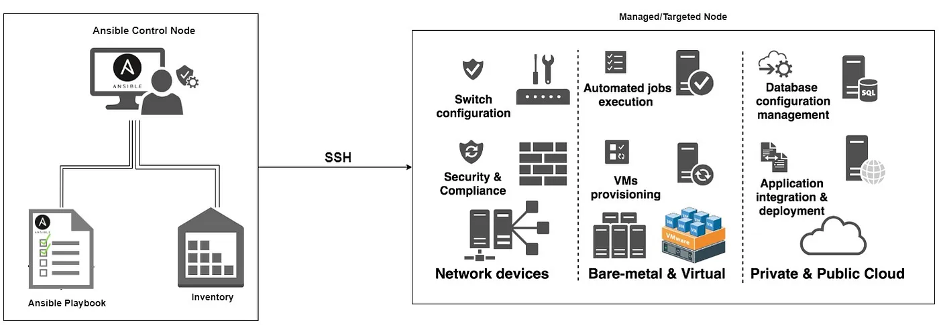
Архітектура Ansible

Slide 16
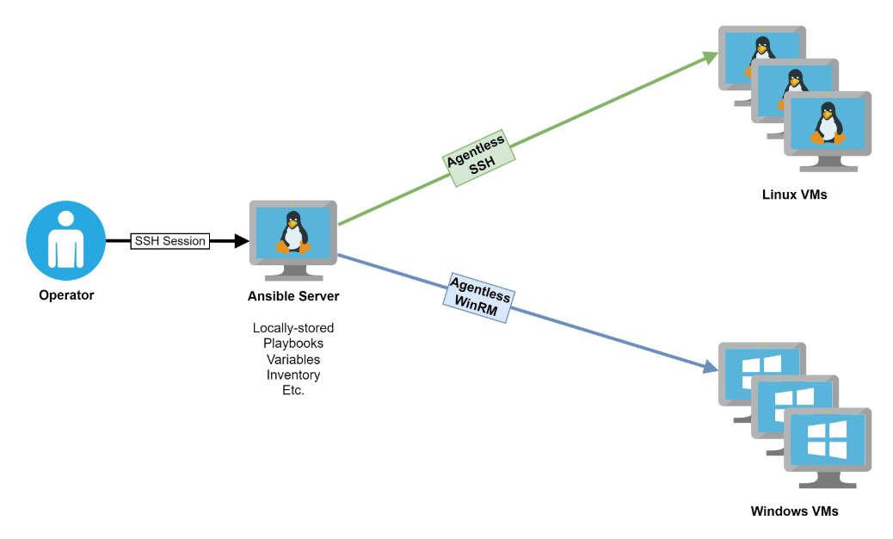
Інвентаризація у Ansible
Інвентаризація в Ansible - це список хостів (серверів, мережевих пристроїв), якими буде керувати Ansible, а також їхніх атрибутів та груп. Цей файл інвентаризації, який може бути у форматах INI або YAML, визначає, які сервери Ansible буде автоматизувати, дозволяючи групувати їх і призначати їм конкретні змінні та завдання.

Slide 17
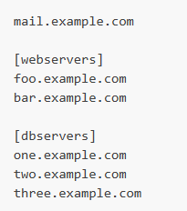
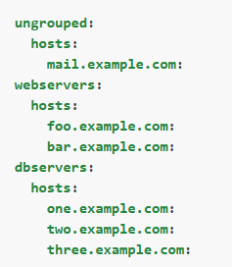
Приклад файлу INI
Приклад файлу YAML

Slide 18
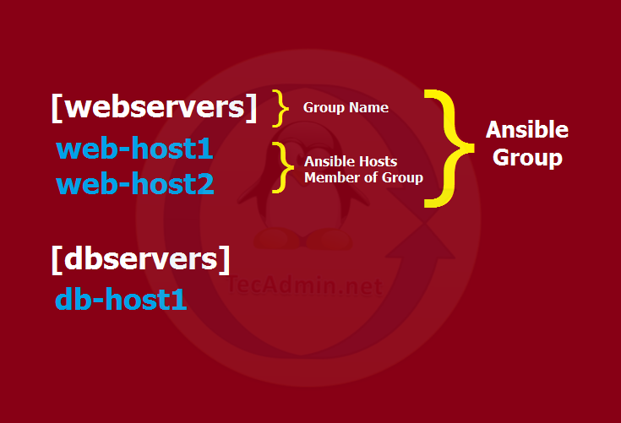
Якщо не визначено жодної групи у своєму інвентарному файлі, Ansible створює дві групи за замовчуванням: all і ungrouped.Група all містить усі хости. Група ungrouped містить усі хости, які не належать до жодної іншої групи.

Slide 19
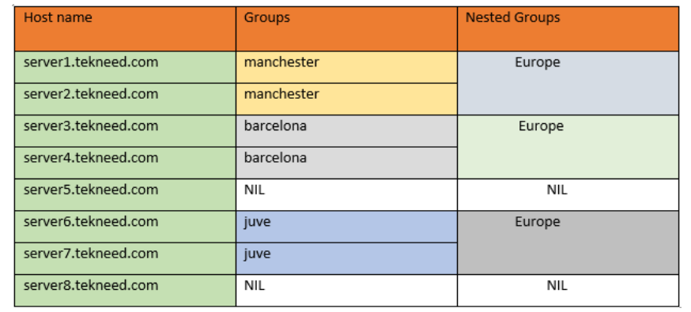
Ansible Inventory group

Slide 20
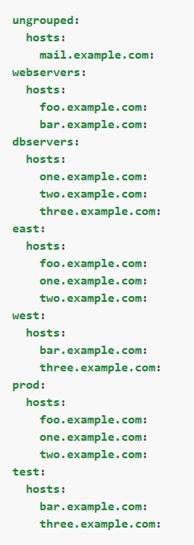
Приклад YAML inventory (What / Where / When)
Хоста можна додати до кількох груп одночасно.

Slide 21
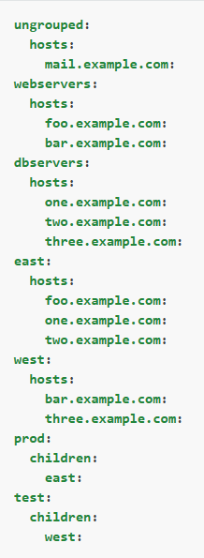
Групи parent/child relationships
Властивості дочірніх груп:
Будь-який хост, що є членом дочірньої групи, автоматично входить і до батьківської групи.
Група може мати кілька батьків і дітей, але не може бути циклічних зв’язків.
Хост може належати до кількох груп, але Ansible обробляє його лише один раз під час виконання, об’єднуючи дані з усіх груп.
Хости та групи завжди є “глобальними”. Якщо визначити хост або групу кілька разів у різних “гілках” чи “екземплярах”, то вони залишаються однією й тією ж сутністю. Повторне визначення лише додає нову інформацію або перезаписує конфліктні дані останнім варіантом.
In INI format, use the :children suffix.
In YAML format, use the children: entry.

Slide 22
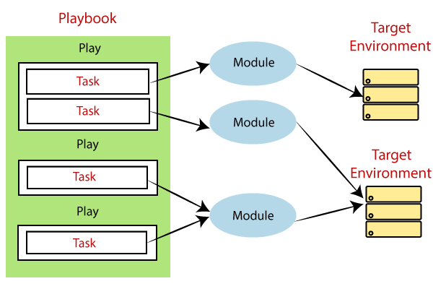
Модулі, задачі та плейбуки

Slide 23
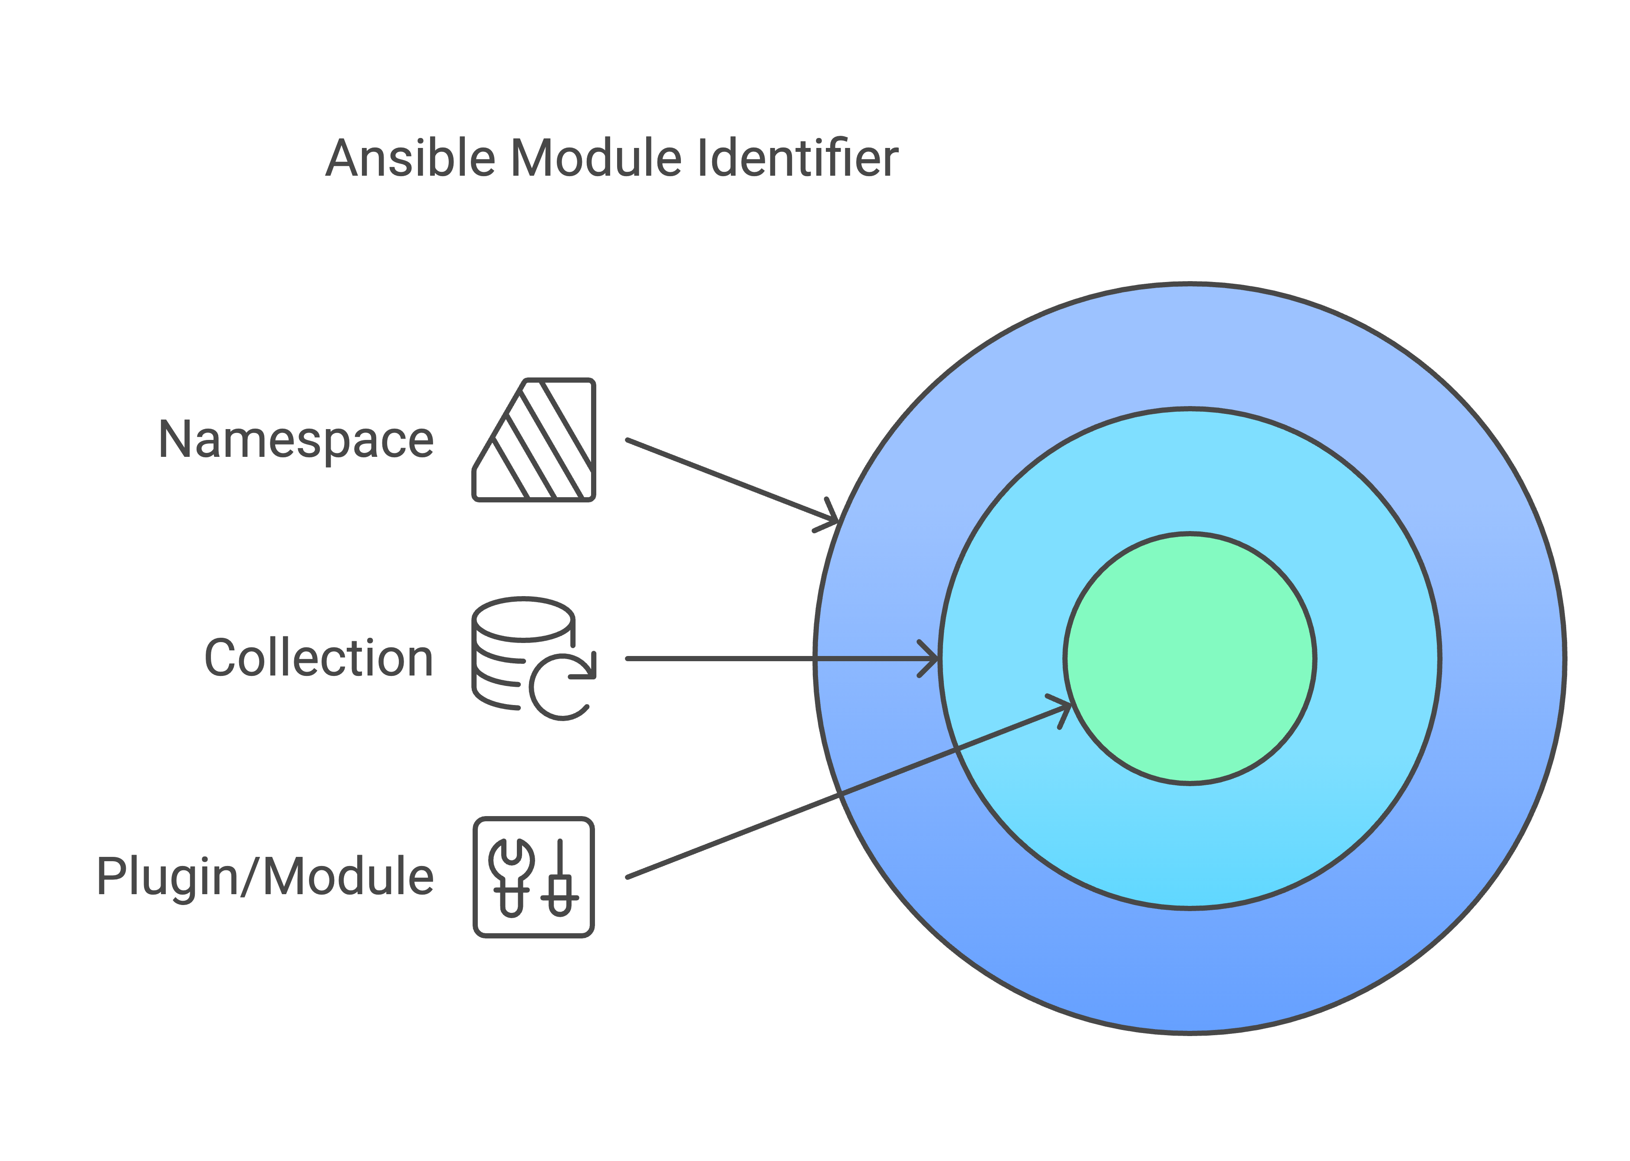
Модулі
Категорії модулів:
System – керування ОС, користувачами, сервісами
Command – виконання команд та скриптів
File – робота з файлами та їх атрибутами
Database – керування БД (MySQL, PostgreSQL…)
Cloud – робота з хмарними провайдерами (AWS, Azure…)
Windows – управління Windows-системами

Slide 24
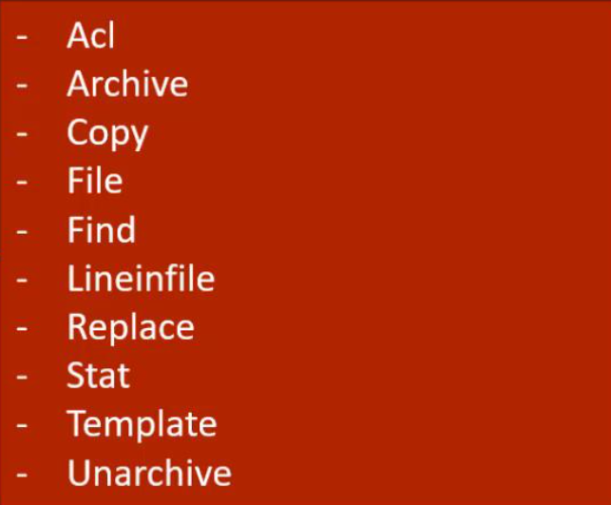
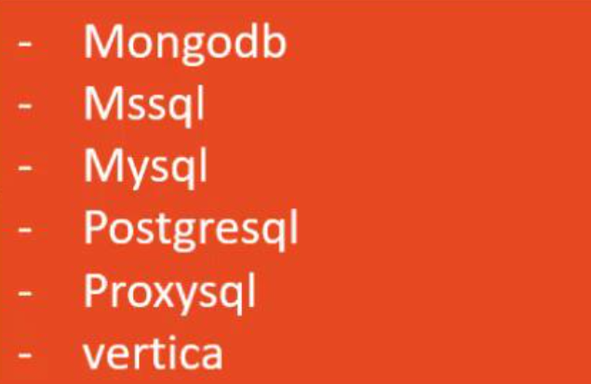
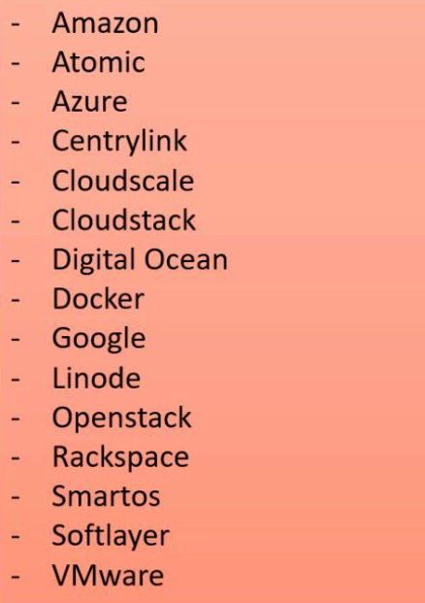
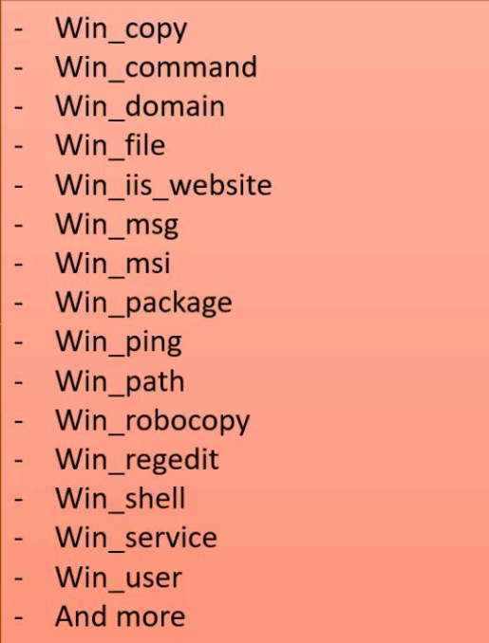
Приклади модулів
Files
Database
Cloud
Windows

Slide 25
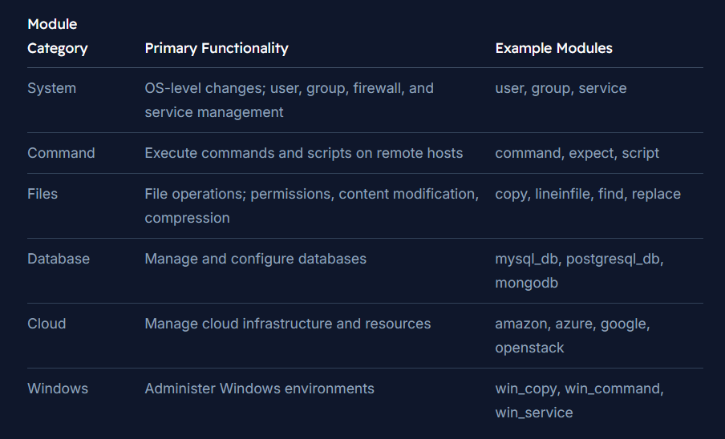
Приклади модулів

Slide 26
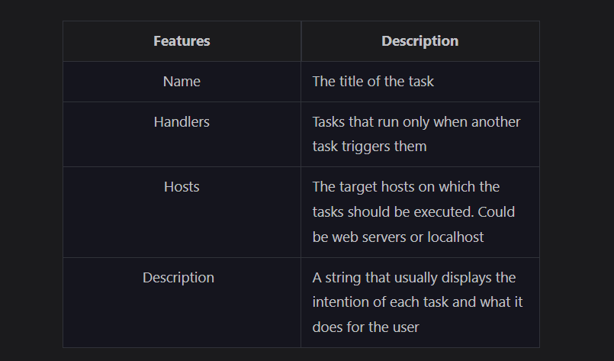
Задачі
Задачі (Tasks) в Ansible визначаються як базові одиниці роботи, які показують, що саме виконує інструмент автоматизації. Задачі - це окремі дії, які виконуються на визначеному хості. Зазвичай задачі описуються у YAML-файлі всередині playbook і містять список завдань.

Slide 27
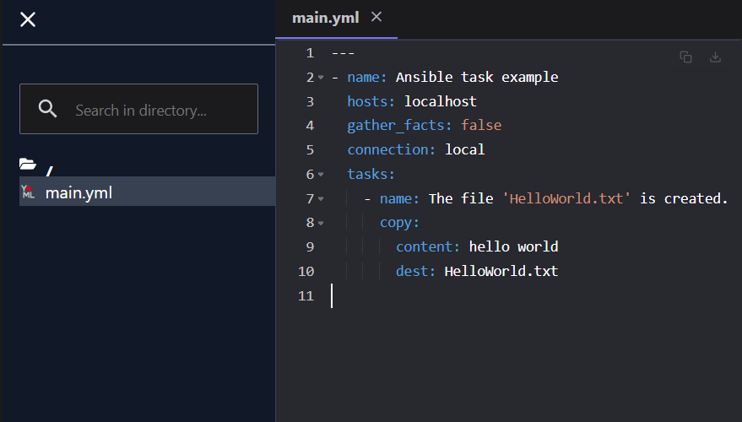
Приклад коду задачі
У цьому прикладі ми використаємо задачу Ansible, щоб створити файл у тій же директорії, що й наш файл main.yml.

Slide 28
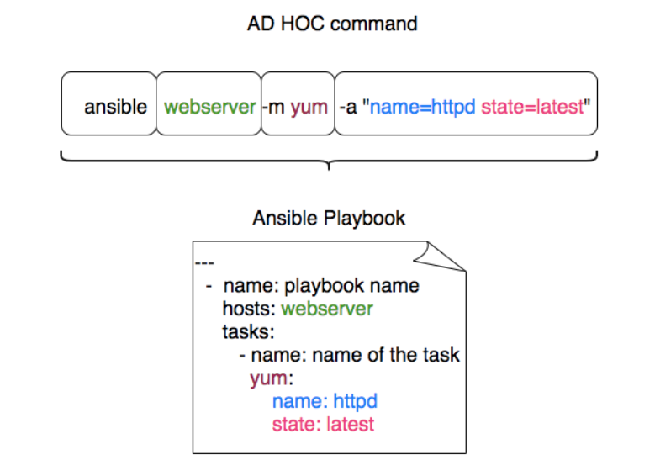
Плейбуки
Плейбуки - це YAML-файли, які описують набір завдань (tasks) для виконання на певних хостах.
Основні елементи:
Hosts
Tasks
Variables
Handlers

Slide 29
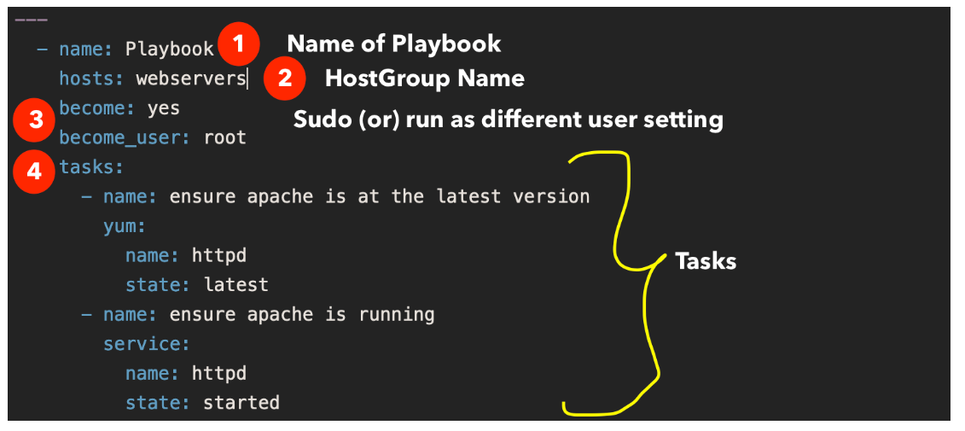
Приклад коду плейбуку

Slide 30
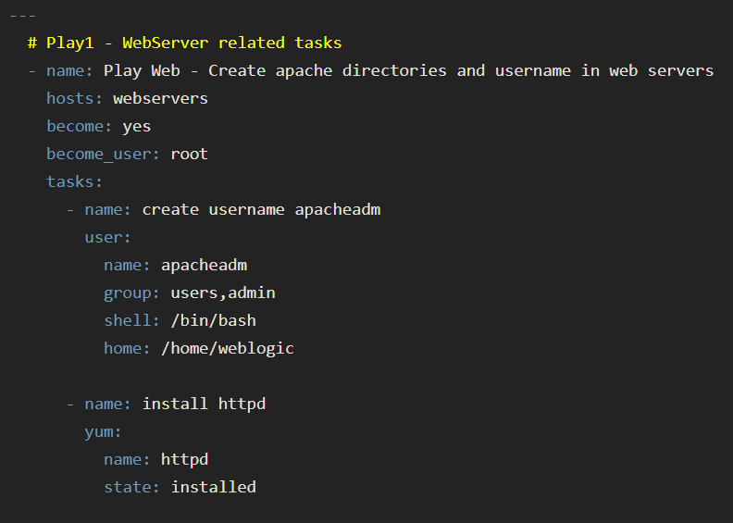
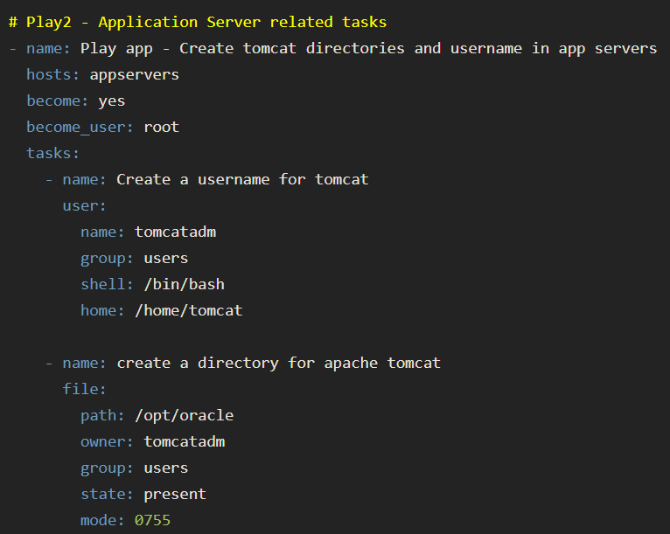
Що таке play?
Play — набір задач, які виконуються на вибраних хостах із inventory.
Кожен Play має містити:
Набір хостів для конфігурації.
Список завдань, які потрібно виконати на цих хостах.

Slide 31
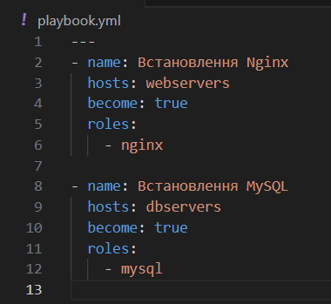
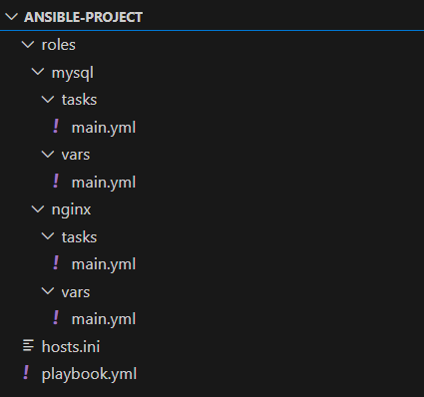
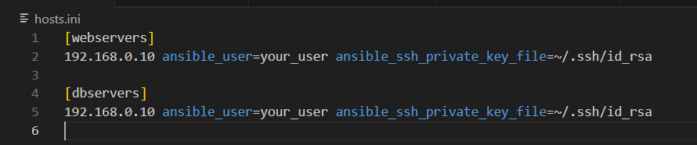
Практика: автоматизація встановлення Nginx + Mysql
Playbook:
Структура:
Інвентарний файл:

Slide 32
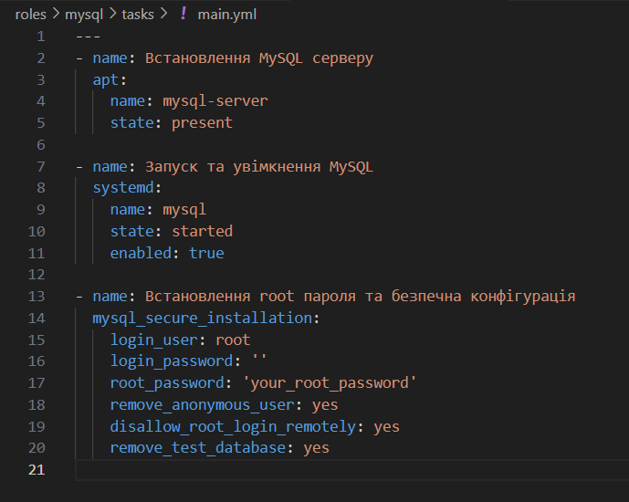
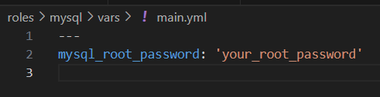
Практика: автоматизація встановлення Nginx + Mysql

Slide 33
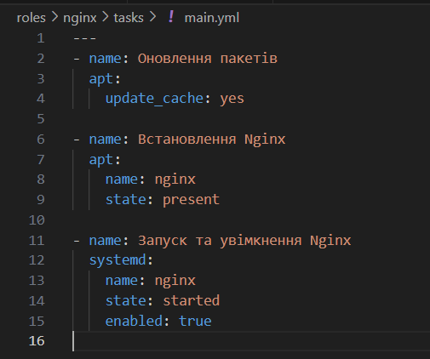
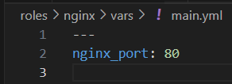
Практика: автоматизація встановлення Nginx + Mysql
Запуск playbook:
ansible-playbook -i hosts playbook.yml

